Slide 1
Soutenance de stage
Fin 2ème année cycle d’ingénieur
Informatique et Management des Systèmes
Création d’un site web dynamique
Réservation des terrains de mini-foot
Membre de jury :
Mme.EL BOQ Raja
Réalisé par :
Fatima Zahra FADILI
Encadré par :
M.ZAIDOUH Walid
Année universitaire : 2021 - 2022

Slide 2
Plan du projet
1
Introduction
2
Présentation de l’entreprise
3
Présentation de la méthodologie
4
Développement du projet
5
Conclusion

Slide 3


INTRODUCTION
WAL-IT Services a comme volonté de mettre en place une nouvelle vision de l’Open Source à travers ses différentes technologies et plus particulièrement au Maroc.
Il propose à la vente un ensemble de packages de prestations et de services.
Notes:
WAL-IT est une jeune entreprise créée sur la base d'une longue expérience en technologie de l’information et qui offre une multitude des services de grande qualité reposant sur des pratiques et de systèmes prouvés.

Slide 4

Structure d’accueil
Fiche d’identité
Dénomination sociale | WAL-IT Services
Fondée en | 2019
Spécialisations | Outsourcing, Recrutement, Développement, Conseil, Gestion de projet, Formation et Communication digitale
Secteur d’activité | Technologies et services de l’information
Forme juridique | Société à Responsabilité Limitée à Associé Unique

Slide 5






Services de l’entreprise
WAL-IT Academy
Outsourcing et Recrutement
Développement
Communication Digitale
Gestion de Projet
Expertise Métier bancaire
Notes:
1)Formations de qualité pour les dev infor d un niveau debutant, intermediaire, ou prof
2) Maitrise des budgets de recrut et gain en efficacité
3) Maitrise des technologies et tendances web et mobile
4) Moyen de valoriser l’offre, le prdt et lui offrire la visibilité qu il merite sur tous les supports
5) Une parfaite connaissance technique et méthodologique intégrée dans l’ensemble des produits et services afin d’atteindre les objectifs
6) Grace à une parfaite connaissance du secteur bancaire

Slide 6








Clients de l’entreprise
Notes:
WAL IT Services possède différentes catégories de clients, dont on cite :
…

Slide 7
Cadrage
Conception
Conduite
Présentation finale
Présentation de la méthodologie
Conclusion

Slide 8
Cadrage
Présentation finale
Conclusion
Conception
Conduite
Le football est le sport le plus pratiqué dans le monde, 265 millions de joueurs, selon la Fifa. En plus d'une telle distribution officielle mondiale, dans presque toutes les villes sur les terrains de football locaux, les amateurs jouent au football presque tous les jours, organisant des matchs et des tournois entre eux.
La composante principale du jeu de football est une équipe et non un joueur individuel. Le processus clé qui détermine si un match a lieu ou non est l'organisation d'un match.
Contexte global
Problématique
Contexte global
Objectifs
Questionnaire QQOQCP
Notes:
Pour que le match ait lieu, il faut fixer un lieu, une heure et déterminer le niveau des participants.
Ce n'est pas une tâche facile d'organiser un jeu sans un accord préalable entre tous les participants. Avec l'avènement d'Internet, bien sûr, tous les processus ont été simplifiés.

Slide 9
Cadrage
Présentation finale
Conclusion
Conception
Conduite
Oasis foot club
Arsenal
Citysport
…
Contexte global
Problématique
Problématique
Objectifs
Problèmes
Questionnaire QQOQCP
Remplis lors des heures d’ouverture
Non disponibilité
Notes:
A Casablanca, il existe plusieurs terrains de football, comme l’oasis foot club, l’arsenal, citysport et plein d’autres.
Ces terrains sont souvent remplis lors des heures d’ouverture, comme il se peut que parfois le client aille jusqu’au terrain pour jouer mais il n’y arrive pas à cause de la non-disponibilité

Slide 10
Cadrage
Présentation finale
Conclusion
Conception
Conduite
S
Spécifique
M
Mesurable
A
Atteignable
R
Réaliste
T
Temporel
*Permettre la réservation en ligne des terrains de mini-foot .
Faciliter le processus d'organisation d'un match de mini-foot
Réduire les problèmes qui se posent dans le processus d'organisation d'un match
*Faciliter aux joueurs de rejoindre des matchs existants
*Atteindre les objectifs dans 2 mois.
*Faire mieux que les autres applications
Contexte global
Problématique
Objectifs
Questionnaire QQOQCP
Notes:
Avant de démarrer un projet, il faut fixer des objectifs de manière à définir les tâches à accomplir.
Les objectifs « SMART » est la meilleure méthode pour définir les objectifs et optimiser les chances de réussite d’un projet

Slide 11






Cadrage
Présentation finale
Conclusion
Conception
Conduite
Quand ?
Où ?
Contexte global
Avant le 15 septembre 2021
Casablanca
Problématique
Comment ?
Quoi ?
Gestion automatique des réservations des terrains de mini-foot
.
Organisation des matchs de mini-foot
Objectifs
Pourquoi ?
Qui ?
Faciliter le processus d'organisation d'un match de mini-foot
Joueurs de mini-foot
Questionnaire QQOQCP
Questionnaire
QQOQCP
Notes:
Afin de se mettre dans le contexte de la problématique et pour mieux comprendre la situation, une analyse qqoqcp a été effectuée

Slide 12
Cadrage
Présentation finale
Conclusion
Conception
Conduite
Solutions existantes
Teamapp.com
Tymuj.cz
Meetup.com
Solution proposée
Solutions existantes
Diagramme de classe
Diagramme use case
Outils utilisés
Notes:
Au Maroc, nous sommes encore en phase de gestion manuelle à travers le téléphone par contre à l’étranger, il existe des applications web qui permettent de faciliter les rencontres entre les amateurs ainsi que l’organisation des matchs d’une façon immédiate.

Slide 13
Cadrage
Présentation finale
Conclusion
Conception
Conduite
Solutions existantes
Réalisation d’une application web
Solution proposée
Solution proposée
Diagramme de classe
Diagramme use case
Réservation en ligne des terrains
Outils utilisés
Notes:
c’est pour cela que mes camarades et moi ainsi qu’avec l’aide de notre encadrant Mr. Walid on a décidé de réaliser une application web qui va contenir les terrains de Casablanca et qui va permettre aux utilisateurs de faire leur réservation dans leur terrain préféré et tout cela par ordinateur
Dans cette application web, on a pour objectif primaire de développer un service de réservation

Slide 14
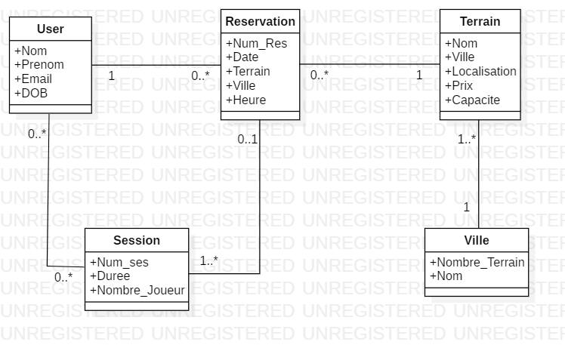
Cadrage
Présentation finale
Conclusion
Conception
Conduite
Solutions existantes
Solution proposée
Diagramme de classe
Diagramme use case
Outils utilisés
Notes:
Un diagramme de classe exprime de manière générale la structure statique du système, les classes et les relations qui existent entre elles.
Les entités
User.
Réservation.
Terrain.
Session.
Ville.

Slide 15
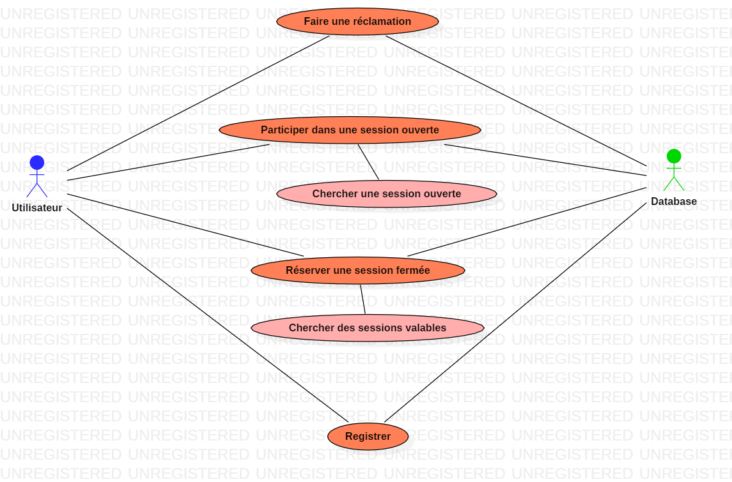
Cadrage
Présentation finale
Conclusion
Conception
Conduite
Solutions existantes
Solution proposée
Diagramme de classe
Diagramme use case
Outils utilisés

Slide 16


Cadrage
Présentation finale
Conclusion
Conception
Conduite
Solutions existantes
Structurer la page.
Indiquer aux logiciels comment ils doivent comprendre la page et quels éléments elle contient.
Solution proposée
Outils utilisés
Diagramme de classe
Diagramme use case
Contient la feuille de style de la page.
Indications concernant le design et l’apparence des éléments de la page.
Outils utilisés
Notes:
Donc je me suis concentrée sur la partie frontend en utilisant deux langages complémentaires et très proches.
Il indique par exemple la police et la couleur du texte.

Slide 17
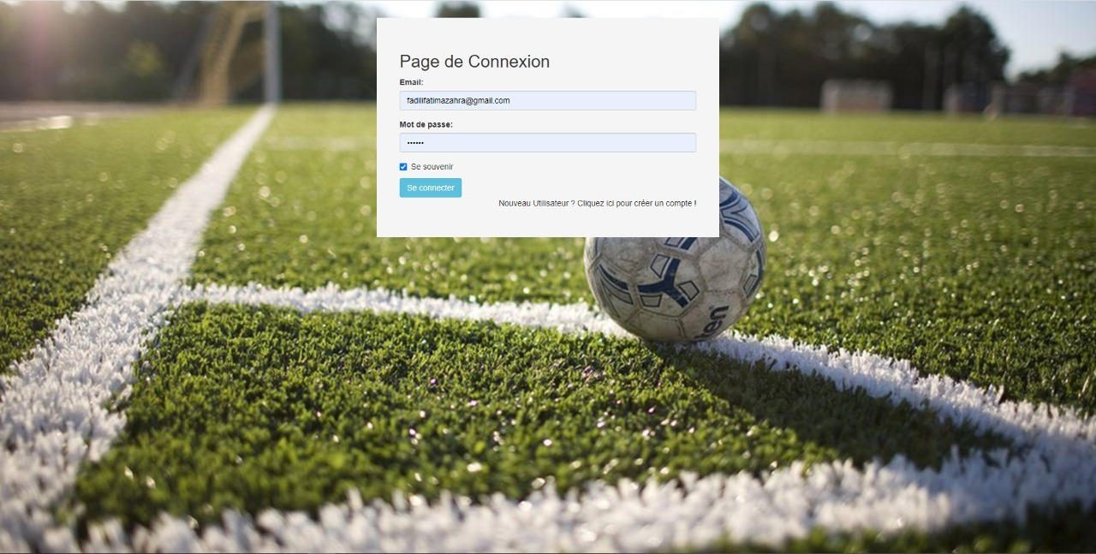
Cadrage
Présentation finale
Conclusion
Conception
Conduite
Page d’identification
Page d’enregistrement

Slide 18
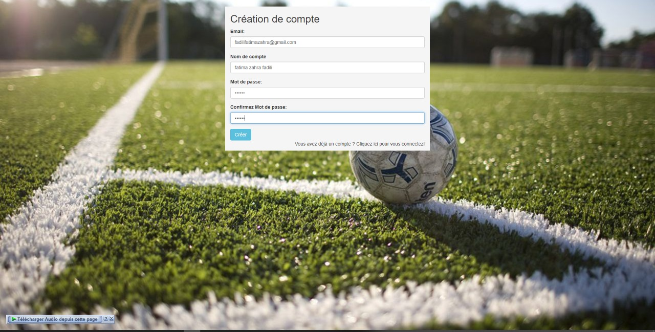
Cadrage
Présentation finale
Conclusion
Conception
Conduite
Page d’identification
Page d’enregistrement

Slide 19
Cadrage
Présentation finale
Conclusion
Conception
Conduite
Simulation

Slide 20
Cadrage
Présentation finale
Conclusion
Conception
Conduite
CONCLUSION
Notes:
Et pour conclure cette application permettra la r’eservation en ligne des terrains qui se trouvent sur Casablanca et faciliter l’organisation des matchs , le projet s est deroulé de la manière suivante:
En premier lieu, j’ai commencé par le cadrage projet tout en présentant le contexte du projet, la problématique ainsi que les objectifs SMART visés. Ensuite j’ai passé à la conception du projet, la conduite projet et finalement la présentation finale de l’application.
Et je remercie les membres de jury pour leur attention

Slide 21
MERCI POUR VOTRE ATTENTION!

Slide 22
Soutenance de stage
Fin 2ème année cycle d’ingénieur
Informatique et Management des Systèmes
Création d’un site web dynamique
Réservation des terrains de mini-foot
Membre de jury :
M.TETOUANI Samir
Mme.EL BOQ Raja
Réalisé par :
Fatima Zahra FADILI
Encadré par :
M.ZAIDOUH Walid
Année universitaire : 2021 - 2022

